Slide 1
模流分析报告
项目名 |  | 零件名
模号 |  | CAD模型版本 | V1.0
报告日期 | 2026-09-02 | Moldflow版本 | 2023
模具/零件供应商 |  | 分析工程师 | xue

Slide 2
产品网格质量统计
产品网格模型截图
产品网格质量统计截图
三角形
----------------------------------------
实体计数:
三角形 60248
已连接的节点 29924
连通区域 1
不可见三角形 0
面积:
(不包括模具镶块和冷却管道)
表面面积: 3723.29 cm^2
按单元类型统计的体积:
三角形： 478.275 cm^3
纵横比:
最大 平均 最小
19.10 1.87 1.16
边细节:
自由边 0
共用边 90372
多重边 0
取向细节:
配向不正确的单元 0
交叉点细节:
相交单元 0
完全重叠单元 0
匹配百分比:
匹配百分比 94.7%
相互百分比 96.4%
适合 Dual Domain 分析。
结果说明 | 此产品采用2D网格分析，最大纵横比<20，匹配率>85%，网格质量满足分析要求。

Slide 3
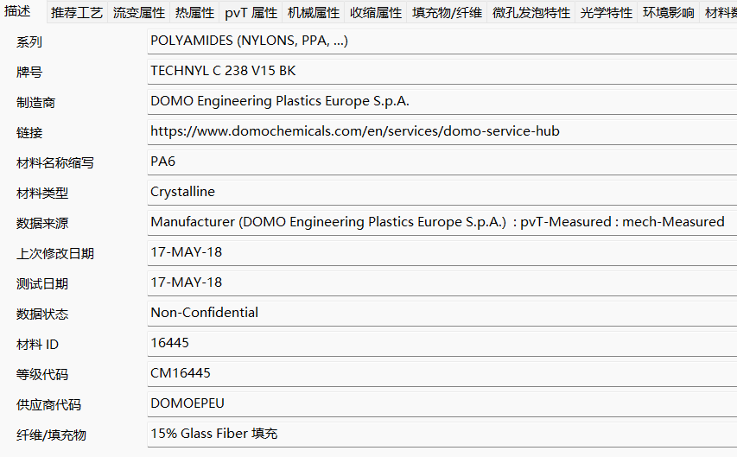
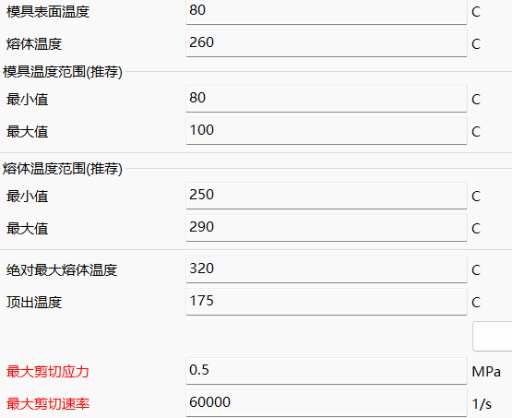
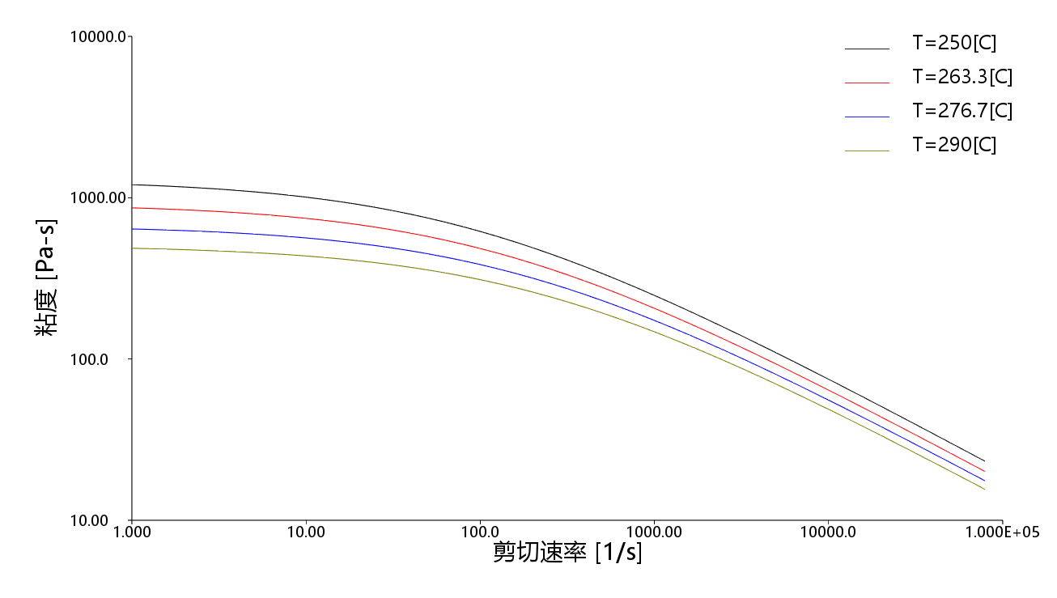
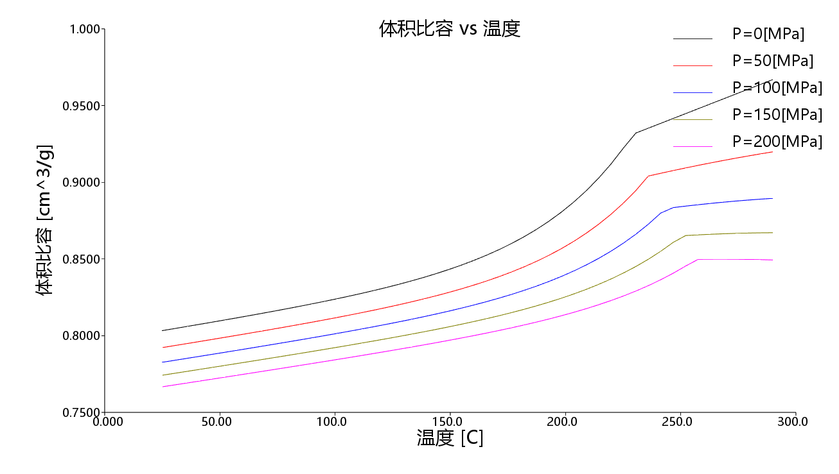
材料信息
材料基本信息
推荐工艺
粘度曲线
PVT 曲线

Slide 4
动态填充动画
Shitf+F5 播放
结果说明 | 能充填满，无短射
分析要求 | 制品填充平衡，无缺胶，无滞留，无跑道效应，流动方向一致，填充速度均匀

Slide 5
压力
结果说明 | 压力都OK，
分析要求 | 保压切换应该在注射完成95%～99%之间，最大压力<注塑机极限压力*80%

Slide 6
V/P转换及其压力分布
结果说明 | 压力都OK，
分析要求 | 保压切换应该在注射完成95%～99%之间，最大压力<注塑机极限压力*80%

Slide 7
注射位置处压力XY图
结果说明
分析要求 | 应避免压力分布出现巨大变化，压力要求：PP≤70mpa，ABS≤90mpa，PC+ABS≤100mpa

Slide 8
流动前沿温度
流动前沿温差 |  | 产品外观面温差 | <20℃ | 材料推荐成型范围
流前温度说明 | 流动前沿温度波动在可接受范围内
分析要求 | 所有区域都应在材料成形温度范围内，外观区域温差要求在20℃以内

Slide 9
锁模力：XY图
CAE最大锁模力 | 702T | 注塑机最大锁模力 | 800T
锁模说明 | 注塑压力OK，请选择合适的注塑机台吨位。
分析要求 | 最大压力<注塑机极限压力×70%；CAE最大锁模力＜实际注塑机最大锁模力*80%

Slide 10
熔接线
结果说明 | 以上是方案的熔接线分布图
分析要求 | 尽量加大融合处的融合角度（大于135 度）及减小融合温差（主要影响产品的强度），并使熔接线长度最小化

Slide 11
体积收缩率
结果说明 | 体积收缩分布均匀。
分析要求 | 体积收缩应尽可能均匀，以半结晶材料为例，与邻近区域体积收缩差值应小于2%

Slide 12
缩痕估算
结果说明 | 缩痕深度>0.03mm，本产品缩痕可见。
分析要求 | 油漆件、电镀件<0.03mm，高光<0.01mm

Slide 13
变形，所有因数，总变形
方案的总体变形量

Slide 14
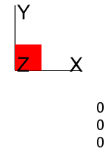
变形，所有因素：X方向

Slide 15
变形，所有因素：Y方向

Slide 16
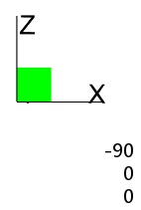
变形，所有因素：Z方向

Slide 17

Thanks

